Slide 1
董事会建设考核评价
方法体系

Slide 2
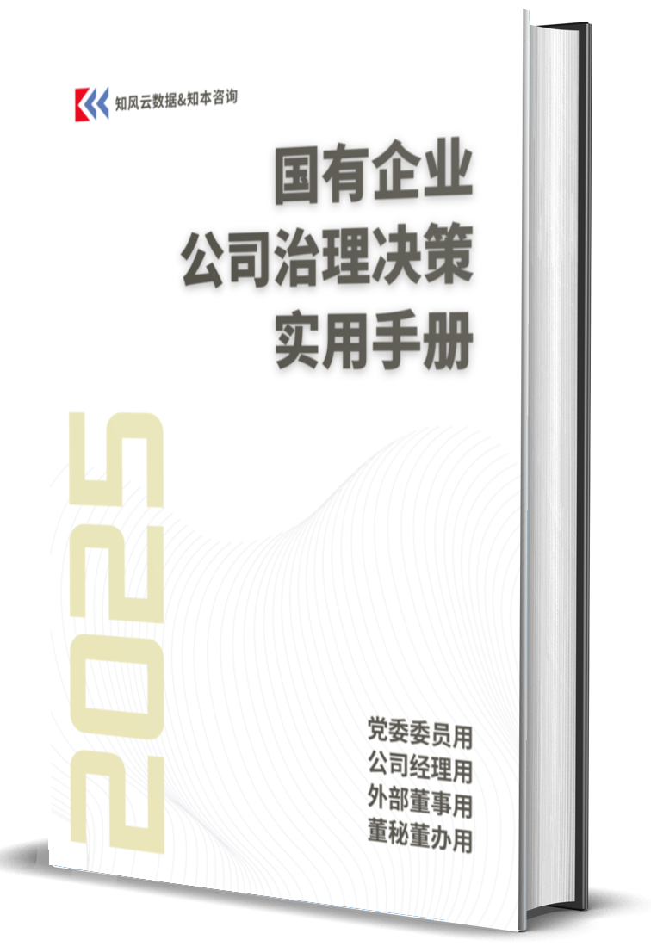

3折秒杀福利
4800元
1440元
新《公司法》实施后国企治理体系
优化调整必备全套方法工具

Slide 3
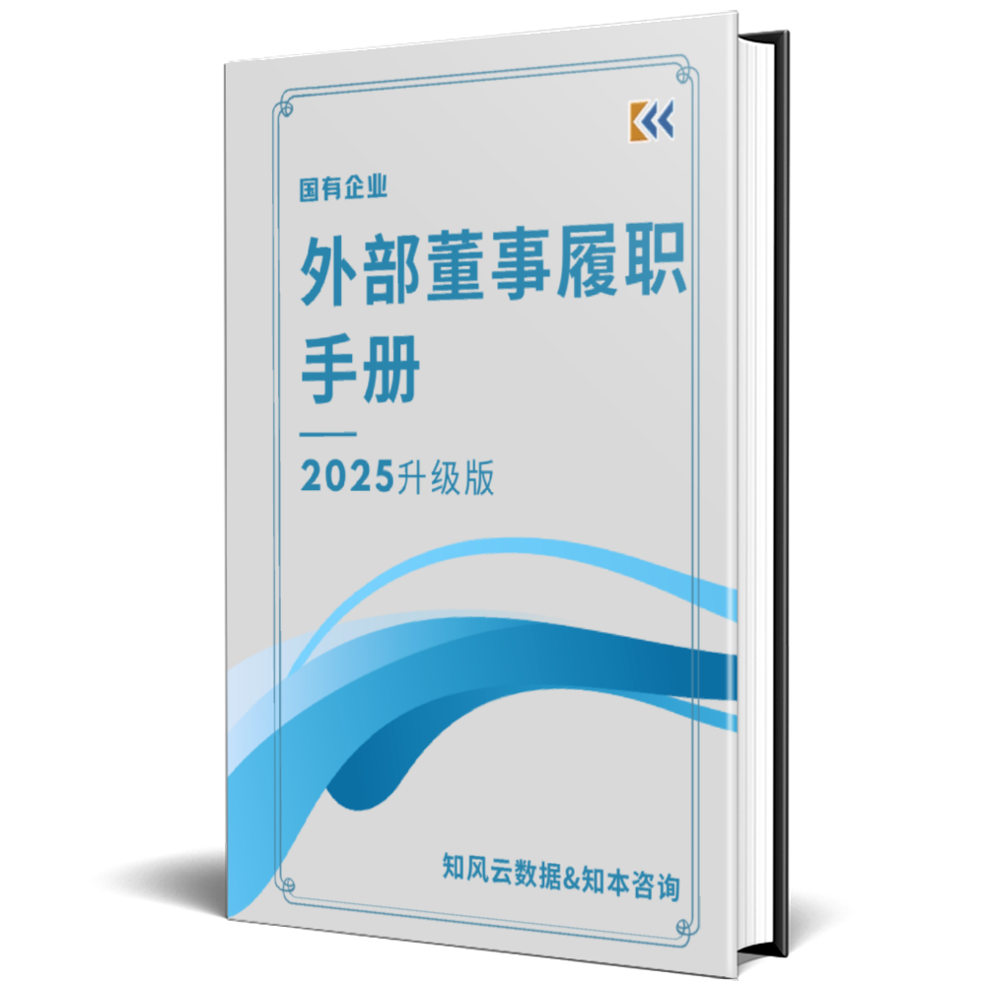
3折秒杀福利
2500元
750元
如何提升外部董事行权履职能力，规范外部董事履职行为，充分发挥外部董事在公司治理中的作用，请看这本工具书

Slide 4
问题1：董事会评价谁在搞？谁应该搞？为什么要做这件事情？

Slide 5
主体不同、责任不同、关切不同
深化提升行动收官
董事会是治理主线
配齐建强基本完成
监管
运行合规和政策导向
集团
治理升级和管控需要
企业
能力提升和战略牵引

Slide 6
问题2：董事会建设过去是怎么搞的？现在有哪些新要求？

Slide 7
董事会评价关注点：规范性、有效性
规范性
  组织建设
  人员配置
  权责运行
  信息沟通
有效性
  定战略
  作决策
  防风险
  改革发展成效

Slide 8
规范性和有效性的具体指标：政策规定
一级指标 (权重) | 二级指标 (权重)
基础建设 (20%) | 机构合理 (5%)
 | 配备科学 (5%)
 | 职责明确 (5%)
 | 制度健全 (5%)
运行规范性 (30%) | 按章履职 (10%)
 | 运转有序 (10%)
 | 信息沟通 (10%)
运行有效性 (50%) | 战略引领 (10%)
 | 科学决策 (15%)
 | 风险管控 (10%)
 | 发展成效 (15%)
某地政策要求
11项指标

Slide 9
规范性和有效性的具体指标：前沿实践
评价内容 | 评价指标 | 评价要点 | 权数 | 评价细化指标
董事会设立合规性 （10%） | 机构和人员设置 （5%） | 董事会成员信息与工商登记一致；董事选任、变更、续聘等流程符合有关规定；落实“双向进入、交叉任职”领导体制，按照有关规定选举职工董事。 | 2% | 指标1 | 本企业董事会成员与公司登记机关登记信息一致
 |  |  |  | 指标2 | 本企业选举、委派或更换非职工董事，均有对应的股东会决议或股东决定
 |  |  |  | 指标3 | 本企业设置职工董事时，已按照有关规定履行选举程序，并遵循任职回避原则
 |  |  |  | 指标4 | 本企业董事聘期届满需要续聘的，已重新履行聘任手续
 |  |  |  | 指标5 | 本企业董事会中包括党委会（党支部/党总支）成员
 |  |  |  | 指标6 | 党委会（党支部/党总支）中包括党员总经理
 |  | 根据需要设立董事会办公室并配备专业人员，作为董事会的办事机构，为董事会和董事履职提供必要的专业支持和服务；明确了为董事会各专门委员会提供工作支持的职能部门。 | 3% | 指标7 | 本企业已设董事会秘书
 |  |  |  | 指标8 | 本企业董事会秘书设立情况
 |  |  |  | 指标9 | 董事会秘书由董事长提名
 |  |  |  | 指标10 | 董事会秘书由董事会聘任或者解聘
 |  |  |  | 指标11 | 本企业已成立董事会办公室
 | 公司章程修订（5%） | 按照法定程序制定和完善公司章程中董事会的相关规定，载明董事会职责定位、董事会组织结构和议事规则、董事的权力义务等方面要求。公司章程修订后及时办理工商变更登记。 | 5% | 指标12 | 本企业公司章程中已明文包含了董事会的职责定位，包括定战略、做决策、防风险等方面的具体职责
 |  |  |  | 指标13 | 本企业公司章程中对董事会的组织结构，包括董事长和副董事长、外部董事、职工董事的委派，以及董事会办公室、专门委员会等机构的设置有明确规定
 |  |  |  | 指标14 | 本企业公司章程中对董事的各项权利和义务有明确规定
 |  |  |  | 指标15 | 本企业公司章程中对董事会普通决议和特殊决议的具体事项和票数占比有明确的规定
 |  |  |  | 指标16 | 公司章程或者董事会议事规则中，对董事会风险管理、合规管理等的组织领导职责有明确的规定
 |  |  |  | 指标17 | 本企业公司章程中规定董事单届聘期不得超过三年（可连任）
 |  |  |  | 指标18 | 本企业公司章程中规定的每年董事会定期会议的召开次数情况
董事会运行规范性 （30%） | 制度建设（6%） | 制度体系健全，及时修订董事会工作相关制度办法，按制度规范运行。 | 6% | 指标19 | 本企业已制定涉及董事会建设相关制度（董事会组织建设、专业委员会建设、席位安排的制度性文件）
 |  |  |  | 指标20 | 本企业已制定董事会会议制度
 |  |  |  | 指标21 | 本企业已制定董事会决议跟踪及后评价相关的规章制度
 |  |  |  | 指标22 | 本企业已制定董事会向股东（会）报告年度工作和重大事项的有关制度
 |  |  |  | 指标23 | 本企业已制定外部董事履职支撑保障相关的规章制度
 |  |  |  | 指标24 | 本企业已在公司章程的基础上，制定董事会专门委员会的议事规则
 |  |  |  | 指标25 | 本企业董事会已制定向董事长授权管理制度
 |  |  |  | 指标26 | 本企业董事会已制定向总经理（经理层）授权管理制度
 |  |  |  | 指标27 | 本企业董事会向经理层授权管理制度中已基本包括授权原则、管理机制、事项范围、权限条件、动态调整、行权报告、授权不授责等主要内容
 | 权责运行（17%） | 坚决贯彻党中央、国务院决策部署，认真落实国务院国资委工作要求。认真贯彻落实院决策部署。 | 2% | 指标28 | 本企业对党中央、国务院决策部署落实情况
 |  |  |  | 指标29 | 本企业对院和决策部署落实情况
 |  | 根据中央企业子企业董事会落实董事会职权有关政策， 董事会职权落实到位 | 3% | 指标30 | 董事会已落实中长期发展决策权
 |  |  |  | 指标31 | 董事会已落实经理层成员业绩考核权
 |  |  |  | 指标32 | 董事会已落实经理层成员薪酬管理权
 |  |  |  | 指标33 | 董事会已落实职工工资分配管理权
 |  |  |  | 指标34 | 董事会已落实重大财务事项管理权
 |  | 定战略、作决策、防风险功能定位清晰，与党委（党支部或党总支）、经理层权责边界清晰、运作协调高效。 | 3% | 指标35 | 本企业权责清单中明确标识了党委（党支部或党总支）前置研究讨论(集体研究把关)事项
 |  |  |  | 指标36 | 本企业权责清单中党委（党支部或党总支）前置研究讨论(集体研究把关)事项覆盖了企业重大经营管理事项（54号文所列示的17项前置事项）
 |  |  |  | 指标37 | 本企业权责清单中党委（党支部或党总支）未发生越位（应由董事会决策事项实由党组织直接决策）或错位（应由党组织决定事项，党组织仅前置研究）情形
 |  |  |  | 指标38 | 本企业权责清单中总经理（经理层）决策事项不存在超出《公司法》《章程指引》《公司章程》等规定职权以外的事项；不存在无董事会明确授权的事项；不存在不宜转授权的事项
 |  | 落实“三重一大”决策制度，重大经营管理事项，经党委前置研究讨论后，再由董事会作出决定。 | 1% | 指标39 | 本企业重大经营管理事项，均已严格履行前置程序，再由董事会作出决定
 |  |  |  | 指标40 | 本企业应由董事会决策事项，未发生实际由其他治理主体决定的情形
 |  | 对总经理（经理层）合理授权并实施有效监督。 | 2% | 指标41 | 本企业董事会对事项进行授权或授权调整时，均通过制定或修订授权方案落实（如董事会对经理层授权方案/授权调整方案/管理办法等）（无临时性授权问题)
 |  |  |  | 指标42 | 本企业董事会对授权对象开展了行权效果评估
 |  |  |  | 指标43 | 本企业董事会根据行权效果评估情况，对授权决策事项进行了调整
 |  | 合理安排董事会成员所需的履职培训。 | 1% | 指标44 | 本企业组织董事会成员培训情况
 |  | 规范制定董事会会议计划，定期会议以现场会议形式举行，临时会议采取现场会议为主，做好会议的筹备、召开；董事按时出席会议，未出席董事会的董事委托事宜符合公司章程规定 | 5% | 指标45 | 本企业2023年度董事会定期会议召开次数与公司章程的规定一致
 |  |  |  | 指标46 | 本企业已制定年度董事会会议计划
 |  |  |  | 指标47 | 本企业年度董事会会议计划已明确会议时间
 |  |  |  | 指标48 | 本企业年度董事会会议计划中明确了每次会议的主要议题
 |  |  |  | 指标49 | 本企业董事会定期会议以现场形式召开情况
 |  |  |  | 指标50 | 本企业公司章程是否明确规定董事会定期会议通知的发送时间
 |  |  |  | 指标51 | 本企业出席董事会的董事比例符合公司章程规定
 |  |  |  | 指标52 | 本企业董事会会议决议签字情况与会议签到情况匹配
 |  |  |  | 指标53 | 本企业未出席董事会根据公司章程规定对其他董事进行书面授权
 |  |  |  | 指标54 | 本企业董事会会议记录详实完整（包含董事发言、意见表达情况）
 | 信息沟通（7%） | 及时传达学习中央精神、国务院国资委监管政策和院管理要求，通报有关方面监督检查所指出的需要董事会推动落实的工作、督促整改的问题，向董事充分提供履职所需信息。 | 2% | 指标55 | 按国家、集团和院管理要求落实相关工作
 |  | 按照董事会报告制度，及时向股东会或院进行年度工作报告、日常工作报告和重大事项报告。 | 2% | 指标56 | 本企业董事会评价年度的年度工作报告及时提请股东会/股东审批
 |  | 加强内外部董事的沟通；与党委（党支部或党总支）、监事、经理层等有效沟通，注重听取经理层报告董事会决议执行情况和企业经营管理情况 | 3% | 指标57 | 本企业已建立明确的内部董事与外部董事沟通机制（会议或制度中，存在内外部董事沟通行为）
 |  |  |  | 指标58 | 本企业董事会授权期内，授权对象定期向董事会报告行权情况
 | 定战略 8% | 遵循市场经济规律和企业发展规律，聚焦主责主业，立足持续增强主业核心竞争力，加强企业发展战略研究，科学制订战略规划，确保战略规划符合国务院国资委、院和的要求。 | 2% | 指标59 | 本企业董事会会议研究讨论企业发展战略的次数
 |  |  |  | 指标60 | 董事会战略相关专门委员会对战略规划事项和议题在董事会前进行专门研讨或论证
 |  | 推动企业战略规划有效实施，定期听取经理层执行情况汇报，及时纠正执行中的偏差，确保企业重大经营投资活动符合战略规划和主责主业。 | 3% | 指标61 | 本企业董事会定期听取经理层汇报规划执行情况，发现规划执行出现偏差后，及时纠正调整
 |  |  |  | 指标62 | 本企业投资计划经董事会审议
 |  |  |  | 指标63 | 本企业在投资计划中明确年度拟投资项目
 |  | 对战略规划开展定期评估，必要时进行调整完善。 | 3% | 指标64 | 本企业董事会对企业发展规划开展周期性评估情况
 |  |  |  | 指标65 | 本企业发展规划存在问题的，董事会能够及时调整完善
 | 做决策（25%） | 坚持科学决策、民主决策、依法决策，对决策事项论证充分、风险揭示详实，严格落实票决制，决策程序规范，重大决策经法律审核。 | 13% | 指标66 | 本企业董事会决策事项未超出公司章程或股东（会）授权范围
 |  |  |  | 指标67 | 本企业已制定董事会重大决策需经法律审核事项清单（或在三重一大事项清单中已明确）
 |  |  |  | 指标68 | 本企业法律审核文件的日期在董事会会议召开之前
 |  |  |  | 指标69 | 本企业董事投票时遵守回避原则
 |  |  |  | 指标70 | 本企业通过董事会普通决议时，董事同意票数的占比符合公司章程规定
 |  |  |  | 指标71 | 本企业通过董事会特殊决议时，董事同意票数的占比符合公司章程规定
 |  |  |  | 指标72 | 本企业董事投反对票或者弃权票时充分阐明理由，并书面记录与签认
 |  | 正确决策重大经营管理事项，忠实维护出资人和企业利益、职工合法权益。 | 3% | 指标73 | 本企业不存在董事会提交的决议事项或草案被股东会撤销或者否决的情况
 |  |  |  | 指标74 | 本企业董事会决策涉及职工合法权益的事项前，能够按规定履行民主程序
 |  | 根据决策需要，组织开展董事现场调研。 | 6% | 指标75 | 本企业能够组织董事会成员开展调研工作
 |  |  |  | 指标76 | 本企业董事会成员开展调研前，有明确的调研计划或调研方案
 |  |  |  | 指标77 | 本企业董事会成员开展调研后，能够形成调研书面报告
 |  | 严格经理层成员经营业绩考核，合理确定薪酬激励水平。 | 3% | 指标78 | 本企业董事会是否已开展2023年度的经理层成员经营业绩考核评价，制定有关方案并履行董事会决策程序
 |  |  |  | 指标79 | 本企业董事会是否根据经理层成员经营业绩考核结果刚性兑现薪酬
 | 防风险（7%） | 推动企业健全完善风险管理体系、内部控制体系、合规管理体系和违规经营投资责任追究工作体系，相关制度得到有效执行，内部审计在规范运营、管控风险等方面有效发挥作用。 | 3% | 指标80 | 本企业已制定风险内控体系或合规管理体系工作报告并履行董事会审议程序
 |  |  |  | 指标81 | 本企业重要审计报告是否经董事会审议
 |  | 根据需要选择已完成的重大投资项目、上年度出现重大问题或存在重大风险的投资项目（含授权决策项目）开展综合评价。 | 4% | 指标82 | 对已完成的部分重大投资项目和上年度出现重大问题、存在重大风险的投资项目 (含授权决策项目)开展综合评价
 |  |  |  | 指标83 | 本企业已制定投资项目跟踪评价、后评价制度
 | 企业发展改革成效（20%） | 推动企业有效完成经营业绩考核目标，实现国有资产保值增值，企业发展处于行业领先水平。 | 16% | 指标84 | 本企业经营业绩考核指标年度达成情况
 |  |  |  | 指标85 | 本企业2023年度的近三年利润总额复合增长率是否提升
 |  |  |  | 指标86 | 本企业2023年度的近三年全员劳动生产率复合增长率是否提升
 |  |  |  | 指标87 | 本企业2023年度资产负债率情况
 |  |  |  | 指标88 | 本企业2023年度净资产收益率情况
 |  |  |  | 指标89 | 本企业2023年度的的近三年营业现金比率复合增长率是否提升
 |  |  |  | 指标90 | 本企业2023年度经济增加值率情况
 |  |  |  | 指标91 | 本企业2023年度国有资产保值增值率情况
 |  | 推动企业通过深化改革不断完善与市场竞争相适应的体制机制，充分激发企业活力。 | 4% | 指标92 | 本企业改革深化提升行动完成情况
 |  |  |  | 指标93 | 本企业开展了改革任务台账规定任务之外的改革探索行动
知本咨询实践
93项指标

Slide 10
规范性和有效性的具体指标：前沿实践
董事会战略相关专门委员会对战略规划事项和议题在董事会前进行专门研讨或论证
本企业董事会定期听取经理层汇报规划执行情况，发现规划执行出现偏差后，及时纠正调整
本企业投资计划经董事会审议
本企业在投资计划中明确年度拟投资项目
本企业董事会对企业发展规划开展周期性评估情况

Slide 11
从配齐建强到科学理性高效
科学
理性
高效
配齐
建强
?
规范性
  组织建设
  人员配置
  权责运行
  信息沟通
有效性
  定战略
  作决策
  防风险
  改革发展成效

Slide 12
问题3：构建科学如何评价？

Slide 13
解构“构建科学”
定位科学
组织科学
人员科学

Slide 14
定位科学
定战略
?
作决策
防风险

Slide 15
定位科学：监督功能
审计委员会
定战略
组织设置
人员构成
支撑部门
制度规则
工作机制
事前认可
作决策
强监督
防风险

Slide 16
组织科学：应建尽建
比例核算 精准设计
数量优先 质量优先
“规模较小或者股东人数较少的有限责任公司，可以不设董事会，设一名董事，行使本法规定的董事会的职权”
——《公司法》第七十五条
股权结构高度集中
业务范围与规模有限
治理成本与效应平衡
风险状况与战略依附性

Slide 17
人员科学：外部董事
数字评价标准
结构评价标准
01
外部董事占多数，外部董事中专职董事占多数。
双多数原则
02
每家企业配备一名80后专职董事，锻炼年轻干部，表现优秀的任命为企业主要负责人
XX集团
双向交流
03
“小组制”配备子企业外部董事，固定组合、专业互补，科学搭配、差异化确定任职单位。
外部董事人才库

Slide 18
问题4：决策理性如何评价？

Slide 19
决策理性：全过程理性
决策前支撑
决策中合规
决策后执行
强调“前序理性”
考核决策行为
超越“唯业绩论”
关注过程支撑

Slide 20
决策理性：指标示例
评价维度 | 核心评价指标 | 关键审查要点
决策前支撑 | 尽职调查与风险识别 | 关键决策事项是否基于独立的第三方尽调报告、可研报告等支撑材料。
 | 程序合规与前置研究 | 决策流程是否完整履行了前置研究、事前认可等内部规定。
 | 审议质量与有效沟通 | 是否组织专门的会前沟通，内外部董事就表决事项的交流是否充分。
 | 风险预案与压力测试 | 是否针对识别出的高等级风险制定了明确、可行的应对预案。
决策后执行 | 责任分解与资源配置 | 决议是否在规定时限内明确了责任主体；执行所需的核心资源是否及时、足额到位。
 | 实施计划与关键节点 | 是否将董事会决议细化为包含清晰时间表、任务项和KPI的实施计划。
 | 过程跟踪与动态报告 | 是否建立了重大决策执行情况的定期跟踪与汇报机制。
 | 偏差预警与有效纠偏 | 对执行过程中出现的重大偏差，是否能及时预警、分析原因。

Slide 21
问题5：运行高效如何评价？

Slide 22
运行高效：形式升级
“运行高效”1.0
聚焦董事会自身运作，侧重程序和流程
按时完成议事决策： 关注是否在规定时间内完成法定流程。
流程规范性： 董事会自身的运作是否符合改革后的规范要求。
当前现状：董事会自身运作已初步规范。
新的瓶颈： 效率的提升不再仅仅是董事会内部的问题。

Slide 23
运行高效：形式升级
“运行高效”2.0
真正的高效，是多方治理主体的协同作战
扩展覆盖空间
  前置研究——经理层执行——专委会监督
压缩运行时间
  通过流程衔接、制度建设和精细打磨，实现从决策到结果的全流程提速。

Slide 24
运行高效：理念升级
董事会的决策，最终带来了什么成果？
改革发展成效是董事会的责任，还是经理层的责任？

Slide 25
运行高效：理念升级
关注董事会战略层面重点举措的实现情况，从EVA入手兼顾一利五率。
高效层面的评价指标权重不宜过高，避免责任混同。
董事会评价
企业负责人经营业绩考核
经理层业绩考核

Slide 26
问题6：董事会考核评价形成的结果及应用如何进一步深化？

Slide 27
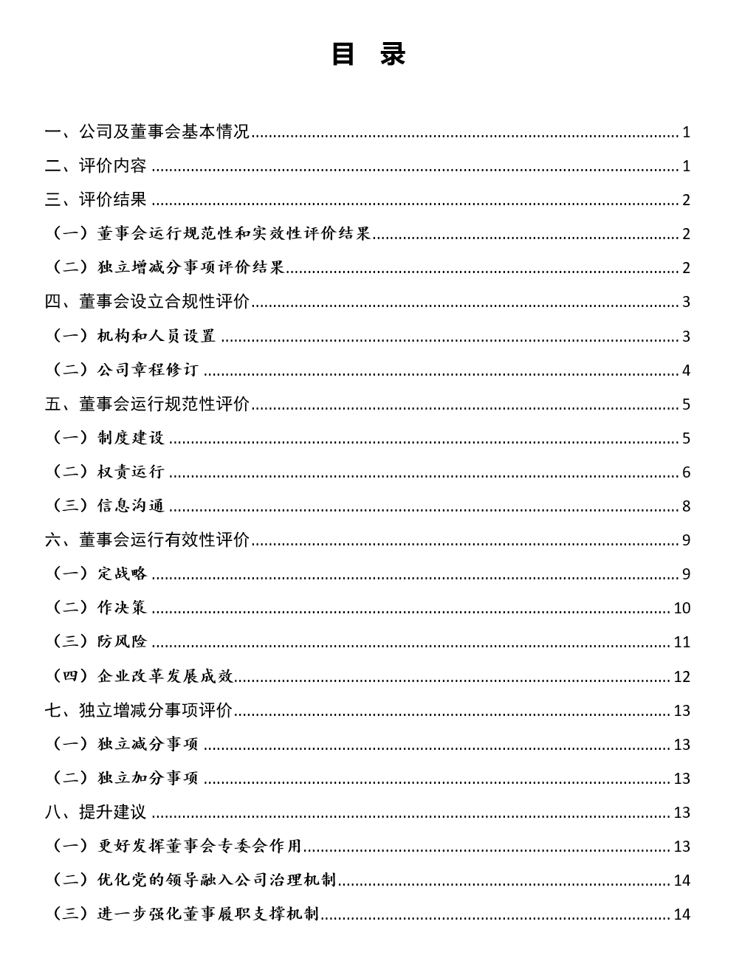
形式层面：子企业董事会评价报告
1+N
  “1”： 对企业董事会治理的整体描述。
  “N”： 提炼共性问题、揭示个性要素、明确未来建设方向和整改方案。

Slide 28
应用层面：多层挂钩
当前应用
与企业负责人绩效、企业综合评价挂钩。
未来方向
与管控授权挂钩：建立“考核-授权”的动态闭环。
正向激励：对治理水平高的企业，授予更充分的经营自主权。
精准调控：对存在问题的企业，通过“整改-再考核”进行动态调整。

Slide 29
3折秒杀福利
4800元
1440元
新《公司法》实施后国企治理体系
优化调整必备全套方法工具

Slide 30
3折秒杀福利
2500元
750元
如何提升外部董事行权履职能力，规范外部董事履职行为，充分发挥外部董事在公司治理中的作用，请看这本工具书

Slide 31
改革顺利！

